Slide 1
大数乘法
Large Number Multiplication Algorithm

Slide 2
01
问题描述
02
像小学生一样计算
03
再成熟一点，再单纯一点
04
像计算机科学家一样思考
Problem description
Think as a pupil
More mature, more pure
Think in science

Slide 3
01
问题描述
x
y
What is it and why we need it

Slide 4
大数乘法
Example
输入：
12345678900
98765432100
输出：
1219326311126352690000
求两个不超过200位的非负整数的积，
并且结果不应该有多余的前导零。

Slide 5
Why we need it
Unsigned long long
Long double
0 ~ 18,446,744,073,709,551,615
20位*20位？
广度：1E40+
精度：不允许损失
±1.7E ± 308（15 位数）

Slide 6
02 像小学生一样计算
Think as a pupil

Slide 7
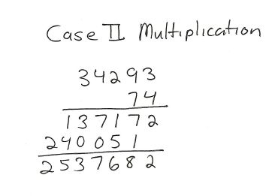
小学生如何计算乘法
分解为简单乘法与简单加法
整个乘法拆分成两个过程：
错位乘、对位加
如一个5位*4位的乘法错位乘时就需要进行5*4=20次的1位*1位的乘法运算和4+3次加法运算。

Slide 8
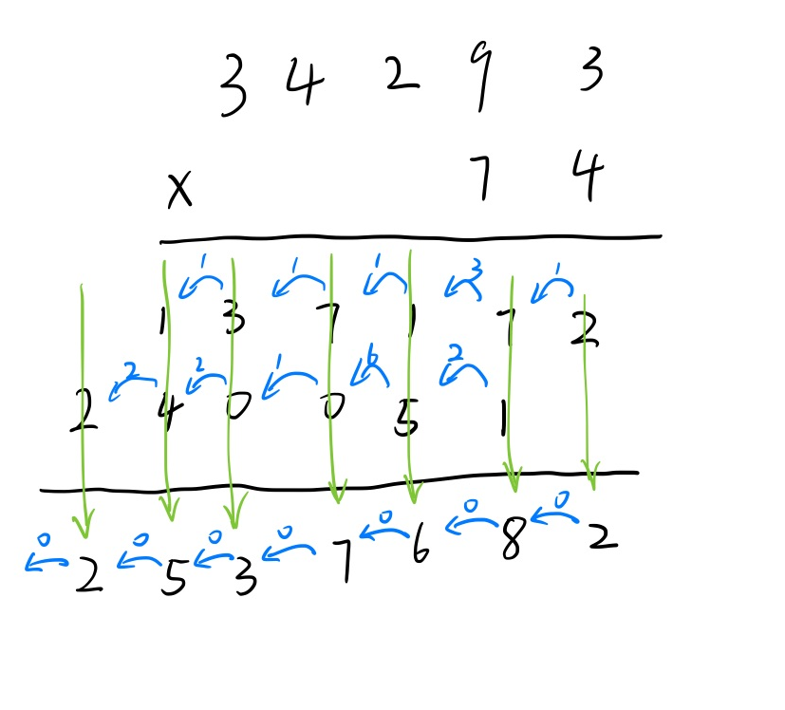
小学生如何分而治之
大数×大数
Example： 34293 * 74
大数×小数
大数+大数
小数×小数
进位加/乘
小数+小数
C++
自己设计

Slide 9
所有输出都使用string类型，保证每个单元拆分出来独立运行。
所有内部运算都依赖vector类型，简化运算逻辑
每次对环境输出前都灭零

Slide 10
数据输入/存储（输入 -> string）
int main() {
// generate two string object to store
string str;
cin >> str;
string hugeNum1 = str;
cin >> str;
string hugeNum2 = str;
......
}
>> 12345678
>> 87654321
hugeNum1 = “12345678”
hugeNum2 = “87654321”
设计目的：
用最常见的方式存储长数据输入
统一main空间里的数据类型，防混乱

Slide 11
数据转换（string -> vector）
// convert string to rearranged(reversed) vector<int>
vector<int> str2vector(const string &strNums, int vSize = 2 * MAXSIZE) {
vector<int> rearranged(vSize, 0);
for (int strPlc=strNums.size()-1, arrayPlc=0; strPlc>=0; strPlc--) {
rearranged[arrayPlc] = strNums[strPlc] - '0';
arrayPlc++;
}
return rearranged;
}
>> a = str2vector(“1234”, 5);
a[0] = 4 a[1] = 3
a[2] = 2 a[3] = 1
a[4] = 0 a[5] = 0
设计目的：
数字最低位与vector最低位对应（string或char[]则刚好相反），方便索引。
可以自由存储长度以控制高位补零个数，利于之后计算

Slide 12
灭零（vector -> string）
// erase head zeros and output a string
string erase_zero(const vector<int> &numVec) {
string result;
bool beginAdd = false;
for (int i = numVec.size() - 1; i >= 0; --i) {
int num = numVec[i];
if (num) {
beginAdd = true;
}
if (beginAdd) {
result += char('0' + num);
}
}
return result;
}
>> a = vector<int> {001234}
a[0] = 4 a[1] = 3
a[2] = 2 a[3] = 1
a[4] = 0 a[5] = 0
>> erase_zero(a)
(string) “1234”
设计目的：
灭去高位的零
作为模块的输出，输出string类型到全局环境中，供下一个模块使用。

Slide 13
一位数乘多位数（进位乘string,int -> string）
// multiply a huge number with a single number;
string one_huge_multiply(const string &hugeNum,
int sglNum, int carryIn = 0) {
auto vHuge = str2vector(hugeNum);
int size = hugeNum.size();
vector<int> result(size + 1, 0);
int curCarry = carryIn;
for (int i = 0; i < hugeNum.size(); ++i) {
result[i] = (vHuge[i] * sglNum + curCarry) % 10;
curCarry = (vHuge[i] * sglNum + curCarry) / 10;
}
result[size] = curCarry;
return erase_zero(result);
}
>> string a = “9762”
>> int b = 8
>> one_huge_multiply(a, b)
(string) “78096”
设计目的：
调用str2vector转换数据类型成vector
借助完成简单的一位数进位乘法
调用erase_zero对计算结果灭零，并输出string到下一级

Slide 14
大数加大数（进位加string,string -> string）
>> string a = “987654”
>> string b = “456789”
>> huge_add(a, b)
(string) “1444443”
设计目的：
调用str2vector转换数据类型成vector
借助vector完成两个大数的进位乘法
调用erase_zero对计算结果灭零，并输出string到下一级
// add two huge number;
string huge_add(const string &hugeNum1,
const string &hugeNum2, int carryIn=0) {
int maxSize = max(hugeNum1.size(), hugeNum2.size());
vector<int> addResult(maxSize + 1, 0);
auto add1 = str2vector(hugeNum1);
auto add2 = str2vector(hugeNum2);
int curCarry = carryIn;
for (int i = 0; i < maxSize; ++i) {
addResult[i] = (curCarry + add1[i] + add2[i]) % 10;
curCarry = (curCarry + add1[i] + add2[i]) / 10;
}
addResult[maxSize] = curCarry;
return erase_zero(addResult);
}

Slide 15
大数乘大数（string,string -> string）
>> string a = “987654”
>> string b = “456789”
>> huge_multiply(a, b)
(string) “451149483006”
设计目的：
调用str2vector转换数据类型成vector
调用one_huge_multiply将两个大数乘积变为一个大数与多个一位数乘积（注意补零移位）。
调用huge_add计算这些乘积的和
// huge multiply for two huge numbers
string huge_multiply(string num1, string num2) {
auto vNum1 = str2vector(num1, num1.size());
auto vNum2 = str2vector(num2, num2.size());
string result = "0";
for (int i = 0; i < vNum2.size(); ++i) {
string curResult;
curResult = one_huge_multiply(num1, vNum2[i]);
for (int j = 0; j < i; ++j) {
curResult += '0';
}
result = huge_add(result, curResult);
}
return result;
}

Slide 16
最终输出（输出 -> string）
>> string a = “987654”
>> string b = “456789”
>> huge_multiply(a, b)
(string) “451149483006”
设计目的：
调用huge_multiply对两个大数进行乘法计算，并在控制台输出。
int main() {
......
string calResult = huge_multiply(hugeNum1, hugeNum2);
cout << calResult << endl;
return 0;
}

Slide 17
总览

Slide 18
Emm…
string，vector，function…
杀鸡焉用牛刀？不想丸辣！

Slide 19
03
再成熟一点,再单纯一点
Pure array, pure efficiency

Slide 20
哪些地方改进和简化
Pupil Method
Array Method
拆分成一个个函数模块，但数据类型不停转换太麻烦。
又是大数加大数，又是大数乘小数，可不可以一步到位呢？
我只学了array,我只想用array。
全部使用基本数据类型，除了iostream不导入任何其他库。
一对嵌套循环搞定全部！
最复杂的计算不超出9×9乘法表！

Slide 21
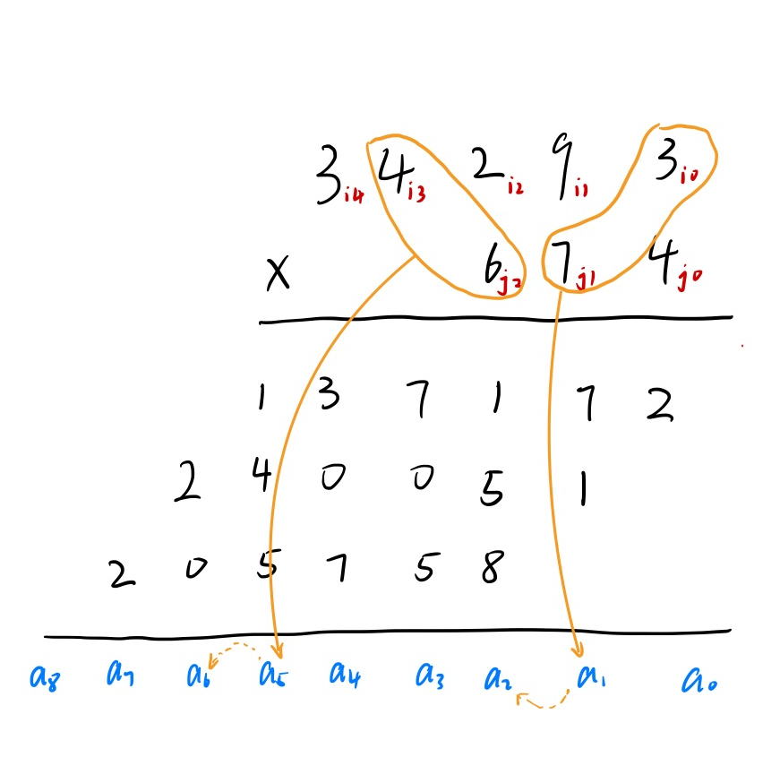
输出结果动态更新， 没有中间商赚差价

Slide 22
核心循环
// dynamic computing
for (int i = 0; i < arr1Len; i++) {
for (int j = 0; j < arr2Len; j++) {
ans[i + j] += arr1[i] * arr2[j];
ans[i + j + 1] += ans[i + j] / 10;
ans[i + j] %= 10;
}
}
核心思想：
每一次迭代都直接对输出ans造成影响
第 i, j 位置数的积的余 -> ans[i+j]
第 i, j 位置数的积的进位 -> ans[i+j+1]

Slide 23
别忘了调个头
// dynamic computing
for (int i = 0; i < arr1Len; i++) {
for (int j = 0; j < arr2Len; j++) {
ans[i + j] +=
arr1Tmp[arr1Len - i - 1] * arr2[arr2Len - j - 1];
ans[i + j + 1] += ans[i + j] / 10;
ans[i + j] %= 10;
}
}
#define MAXSIZE 200
arr1[MAXSIZE]=0, arr2[MAXSIZE]=0;
“12345” >> arr1
({5,4,3,2,1,0,0,0,…}; arr1Len = 5)
“67890” >> arr2
({6,7,8,9,0,0,0,0,…};arr2Len = 5)

Slide 24
少灭几个零
“12345” >> arr1
({5,4,3,2,1,0,0,0,…};arr1Len=5)
“67890” >> arr2
({6,7,8,9,0,0,0,0,…};arr2Len=5)
3位数 * 4位数 = ？位数
// set ans
int ansSize = arr1Len + arr2Len;
int ans[ansSize];
for (int &a: ans) {
a = 0;
}
……
// output
int begin = ans[ansSize-1] ? ansSize-1 : ansSize-2;
for (int idx = begin; idx >= 0; --idx) {
printf("%d", ans[idx]);
}

Slide 25
04
像计算机科学家一样思考
Think in science

Slide 26
至少做几次简单乘法运算？ 计算机是怎么做简单乘法的？ 乘法位数太多了效率还高吗?

Slide 27
Fast Fourier Transform
快速傅里叶变换，乘法中的降维打击

Slide 28
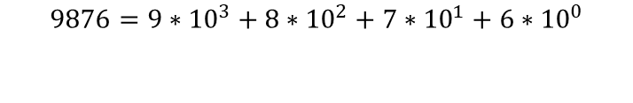


何不换个角度
$$9876=9∗{10}^{3}+8∗{10}^{2}+7∗{10}^{1}+6∗{10}^{0}$$
多项式的系数表示
多项式的点值表示
$$N(x)=a_{n}x^{n}+a_{n−1}x^{n−1}+…+a_{n}x^{0}$$
那么
$N(x)$ ↔ ${ \{a}_{n}a_{n−1}…a_{0}\}$
X=10时呢？
$$N(x)=a_{n}x^{n}+a_{n−1}x^{n−1}+…+ a_{n}x^{0}$$
需要几个点$p_{k}= \left(x_{k},N\left(x_{k}\right)\right)$
唯一确定全部系数$a$？
那么
$N(x)$ ↔ $\{p_{k−1}…p_{0}\}$
X=10时呢？
表示同一N(x)

Slide 29
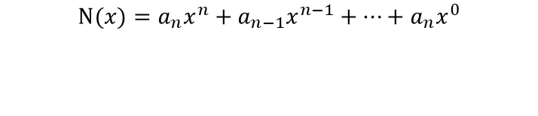
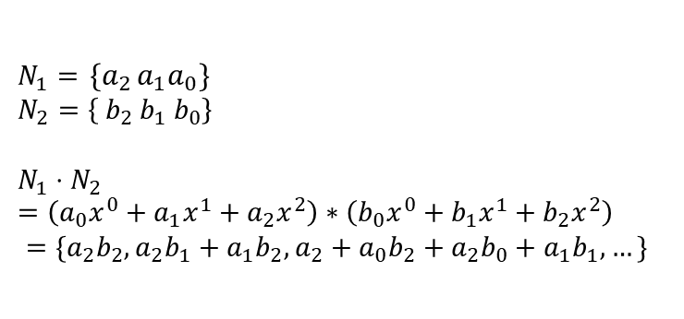
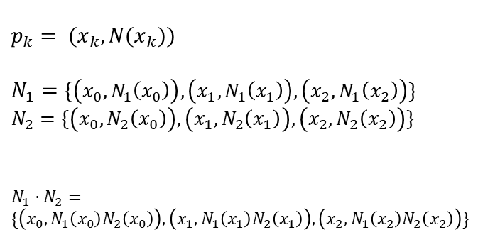
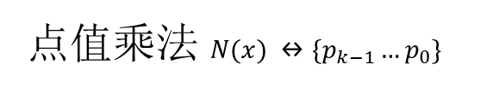
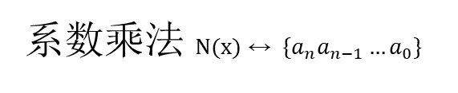
乘法
$$N(x)=a_{n}x^{n}+a_{n−1}x^{n−1}+…+a_{n}x^{0}$$
系数乘法 $N(x)$ ↔ ${ \{a}_{n}a_{n−1}…a_{0}\}$
点值乘法 $N(x)$ ↔ $\{p_{k−1}…p_{0}\}$
$$N_{1}={ \{a}_{2}a_{1}a_{0}\}$$
$$N_{2}=\left\{{ b}_{2}{ b}_{1}{ b}_{0}\right\}$$
$$N_{1}⋅N_{2}=\left(a_{0}x^{0}+a_{1}x^{1}+a_{2}x^{2}\right)∗\left(b_{0}x^{0}+b_{1}x^{1}+b_{2}x^{2}\right)$$
$$=\{a_{2}b_{2},a_{2}b_{1}+a_{1}b_{2}, a_{2}+a_{0}b_{2}+a_{2}b_{0}+a_{1}b_{1},…\}$$
$$p_{k}= (x_{k},N(x_{k}))$$
$$N_{1}=\{\left(x_{0},N_{1}\left(x_{0}\right)\right),\left(x_{1},N_{1}\left(x_{1}\right)\right),\left(x_{2},N_{1}\left(x_{2}\right)\right)\}$$
$$N_{2}=\{\left(x_{0},N_{2}\left(x_{0}\right)\right),\left(x_{1},N_{2}\left(x_{1}\right)\right),\left(x_{2},N_{2}\left(x_{2}\right)\right)\}$$
$$N_{1}⋅N_{2}=$$
$$\{\left(x_{0},N_{1}\left(x_{0}\right)N_{2}\left(x_{0}\right)\right),\left(x_{1},N_{1}\left(x_{1}\right)N_{2}\left(x_{1}\right)\right),\left(x_{2},N_{1}\left(x_{2}\right)N_{2}\left(x_{2}\right)\right)\}$$
需要计算n^2次乘法
只需要计算n次乘法

Slide 30
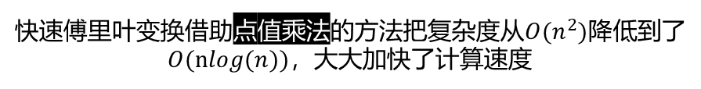
Whoa!
快速傅里叶变换借助点值乘法的方法把复杂度从$O(n^{2})$降低到了$O(nlog(n))$，大大加快了计算速度

Slide 31
Thanks
Double
Click

